Slide 1
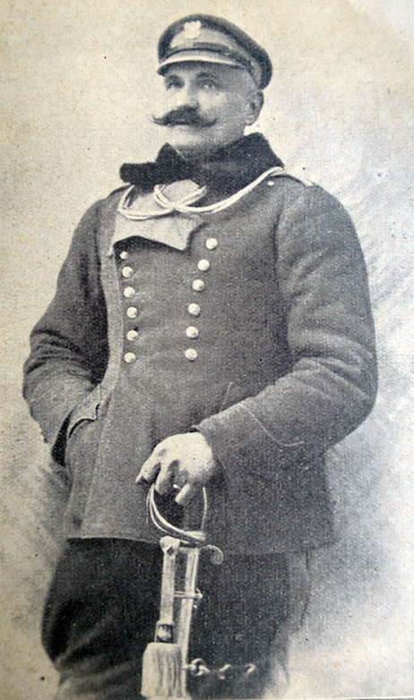
Leon Lissowski- ziemianin, ułan, społecznik
#SzkołaPamięta
http://szpejankowski.eu/

Slide 2
Leon Karol Lissowski urodził się 25.03.1869 r. w Szołajdach k. Kutna. Był synem oficera wojsk polskich – Karola Józefa Lissowskiego herbu Lis i Michaliny z Kłokockich herbu Nałęcz. Po studiach w Wyższej Szkole Rolniczej w Dublanach k. Lwowa, jego pasją stała się etnografia i muzyka ludowa. Współpracował z redakcją „Słownika gwar polskich’’, sam tez komponował m.in. kujawiaki.
Portret namalowany przez Konrada Krzyżanowskie w 1920 r., olej na płótnie, zbiory Muzeum Ziemi Kujawskiej i Dobrzyńskiej we Włocławku.

Slide 3
W 1903 r. Zakupił majątek w Kijaszkowie k. Lipna, ożenił się z Heleną Otylią Chrzanowską. Był zaangażowany w sprawy oświaty i organizacji rolniczych, w 1907 r. wybrano go do władz Centralnego Towarzystwa Rolniczego. W czasie I wojny światowej wszedł w skład Lipnowskiego Powiatowego Komitetu Obywatelskiego.
http://szpejankowski.eu/

Slide 4
W latach 1908 -1919r. Był prezesem Wydziału Kółek Rolniczych i współorganizatorem Wystawy Rolniczo-Przemysłowej w Lipnie pt. „Wiedzą Pracą Wytrwałością”. Tak go charakteryzowano: „Z wyglądu typowy szlachcic z sumiastym wąsem, zdolny, dobry mówca chwytający za serce, umiejący poruszyć słuchaczy. Wnosił wszędzie dużo zapału, to tez był duszą powstałego Towarzystwa i wówczas powstały kółka rolnicze i spółdzielnie.
Fot. archiwum prywatne

Slide 5
W grudniu 1918 r. wraz ze swym 17-letnim synem wstąpił do formującego się we Włocławku 4 szwadronu 4 pułku Ułanów Zaniemeńskich. Zainicjował składkę na „Fundusz Narodowy”, sam złożył obrączkę, sygnet i złoty zegarek. Brał udział wraz z ziemianami kujawskim w akcji dostarczania koni, siodeł i innych rzeczy dla formującego się pułku.
Leon Lissowski z synem Karolem. http://wwwszpejankowski.eu/
.

Slide 6
W 4 pułku Ułanów Zaniemeńskich awansował do rangi podporucznika. Odznaczył się w walce o Wilno. Jego syn Karol został przydzielony do załogi pociągu pancernego, a w 1919 r. w walkach pod Lwowem stracił nogę. Leon Lissowski za zasługi został odznaczony srebrnym krzyżem orderu „Virtuti Militari” i Krzyżem Walecznych.
https://pl.wikipedia.com

Slide 7
Po wojnie Leon Lissowski od 1929 r. był prezesem Okręgowego Towarzystwa Organizacji i Kółek Rolniczych w Lipnie, a 1930 r. został prezesem Powiatowej Komisji Przysposobienia Rolniczego. Do końca życia nie zaprzestał kontaktów z 4 szwadronem 4 pułku Ułanów Zaniemeńskich. Był autorem muzyki do pieśni ze słowami „Nie masz pana nad ułana” – piosenki 4 pułku ułanów.
Herb ziemi dobrzyńskiej. https://pl.wikipedia.org/wiki/Ziemia_dobrzyńska

Slide 8
W czasie wizyty prezydenta RP Ignacego Mościckiego na ziemi dobrzyńskiej w lipcu 1928 r. L. Lissowski witał go w Kikole. W swoim dworze w Kijaszkowie (dziś nie istnieje) gościł w 1924 r. generała Józefa Hallera, a także artystę malarza Konrada Krzyżanowskiego autora jego portretu. Leon Lissowski zmarł 12 sierpnia 1931 r. i został pochowany na cmentarzu w miejscowości Mazowsze. W pogrzebie uczestniczył m.in. Roman Dymowski (były Minister Spraw Zagranicznych RP).
Ignacy Mościcki (od lewej) https://ciekawostkihistoryczne.pl/2012/11/10/ignacy-moscicki-zamachowiec-samobojca-i-zyciowy-nieudacznik/.
Józef Haller (od prawej) https://en.wikipedia.com/wiki/Józef_Haller

Slide 9
Wykonanie : Łukasz Cieślak Klasa: VIA Szkoła Podstawowa Nr5 w Lipnie
#SzkołaPamięta

